Slide 1
Solicitud de Financiamiento C19RM 2021
Avances
Mayo 20, 2021
Dra. Celina de Miranda
ONUSIDA
Coordinadora Comité de Propuestas

Slide 2
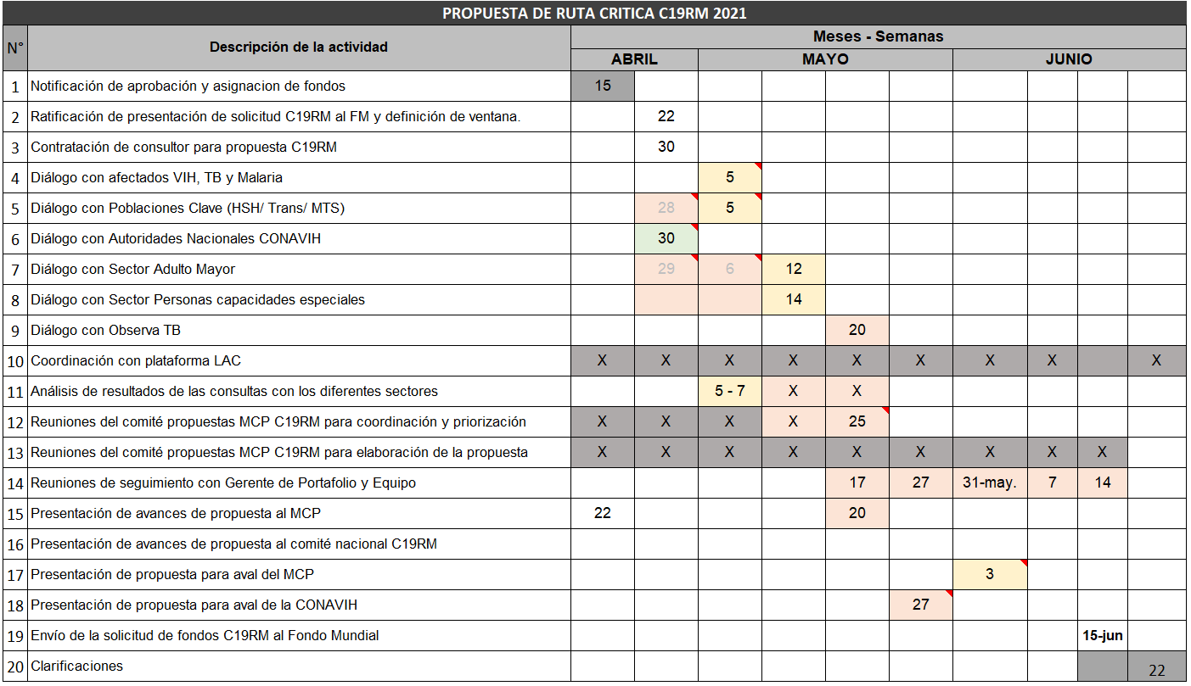
Ruta Crítica
Notes:
El desplazamiento de los diálogos para las dos primeras semanas de mayo, hicieron que se solicitara el cambio en la fecha prevista de envío de la solicitud, de la ventana del 31 de mayo a la ventana del 15 de junio, lo cual fue aceptado por la GP.
Al 20 de mayo, se ha concluido todos los diálogos y avanzado en el procesamiento de las necesidades, según el marco modular.
Se ha establecido utilizar la metodología del árbol de decisiones sugeridas por el grupo Pharos y recomendada por la GP (siguiente diapositiva).

Slide 3
Diálogos de país
Convocatoria amplia e inclusiva: 108 (37 hombres, 71 mujeres)
Comisión Nacional para la atención de la pandemia, integra equipo técnico.
Participación de representantes de sectores conocedores del FM
Poblaciones afectadas por el sida, tuberculosis y malaria: 40 participantes (18 h – 22 m)
Poblaciones clave: 33 participantes (10 h – 23 m)
Observa TB (20/5/2021)
Participación de representantes de nuevos sectores
Representantes de Hogares de Adultos Mayores: 20 participantes (3 h – 17 m)
Representantes de Organizaciones de Personas con Discapacidad: 15 participantes (6 h – 9 m)
Notes:
Modalidad de sesiones:
En línea: PASTM, PC;
Presencial (adulto mayor);
Dual: Personas con Discapacidad.

Slide 4
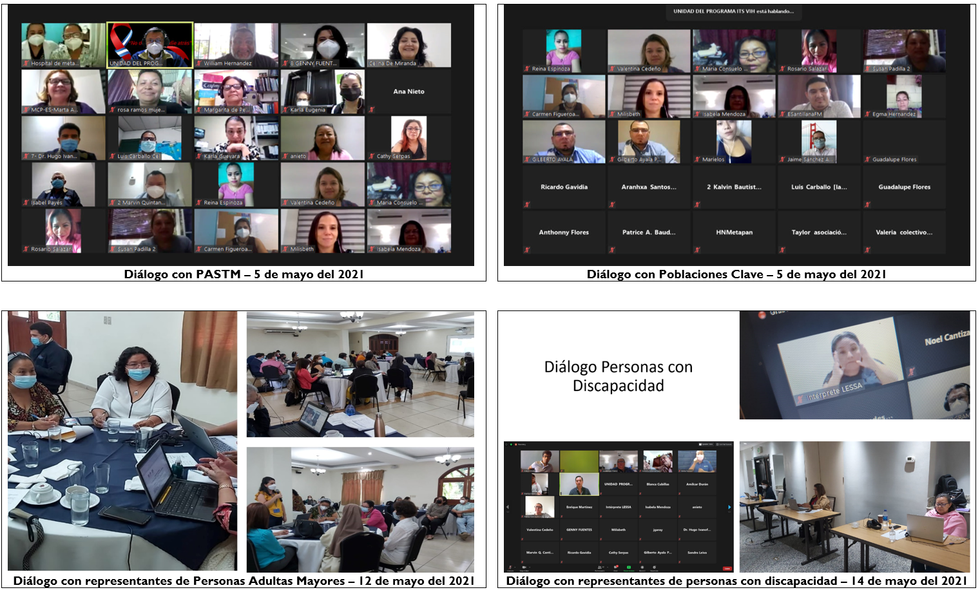
Diálogos de país

Slide 5
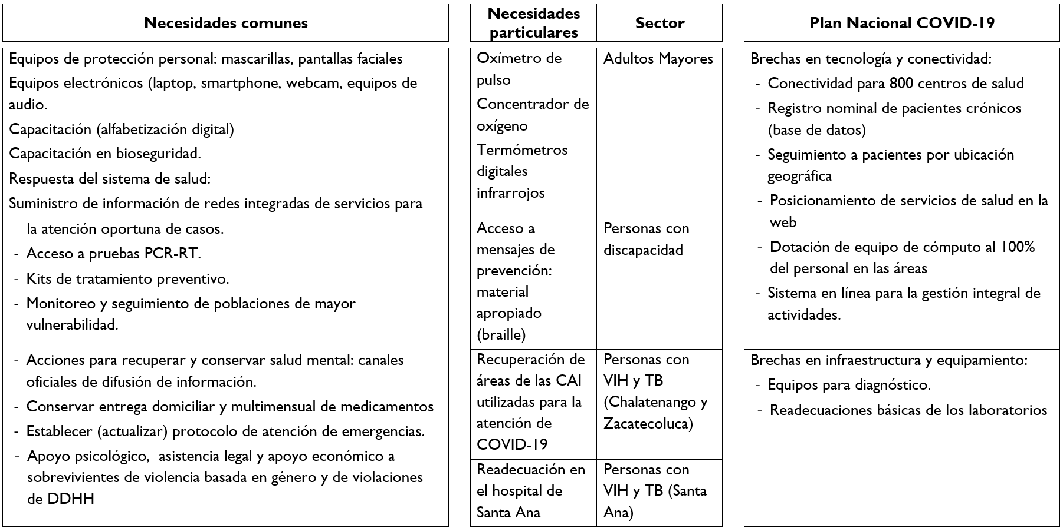
Diálogos de país
(avances)
Notes:
Valorar esta dp, fue utilizada en la reunión del lunes 17 de mayo con DdQ.

Slide 6
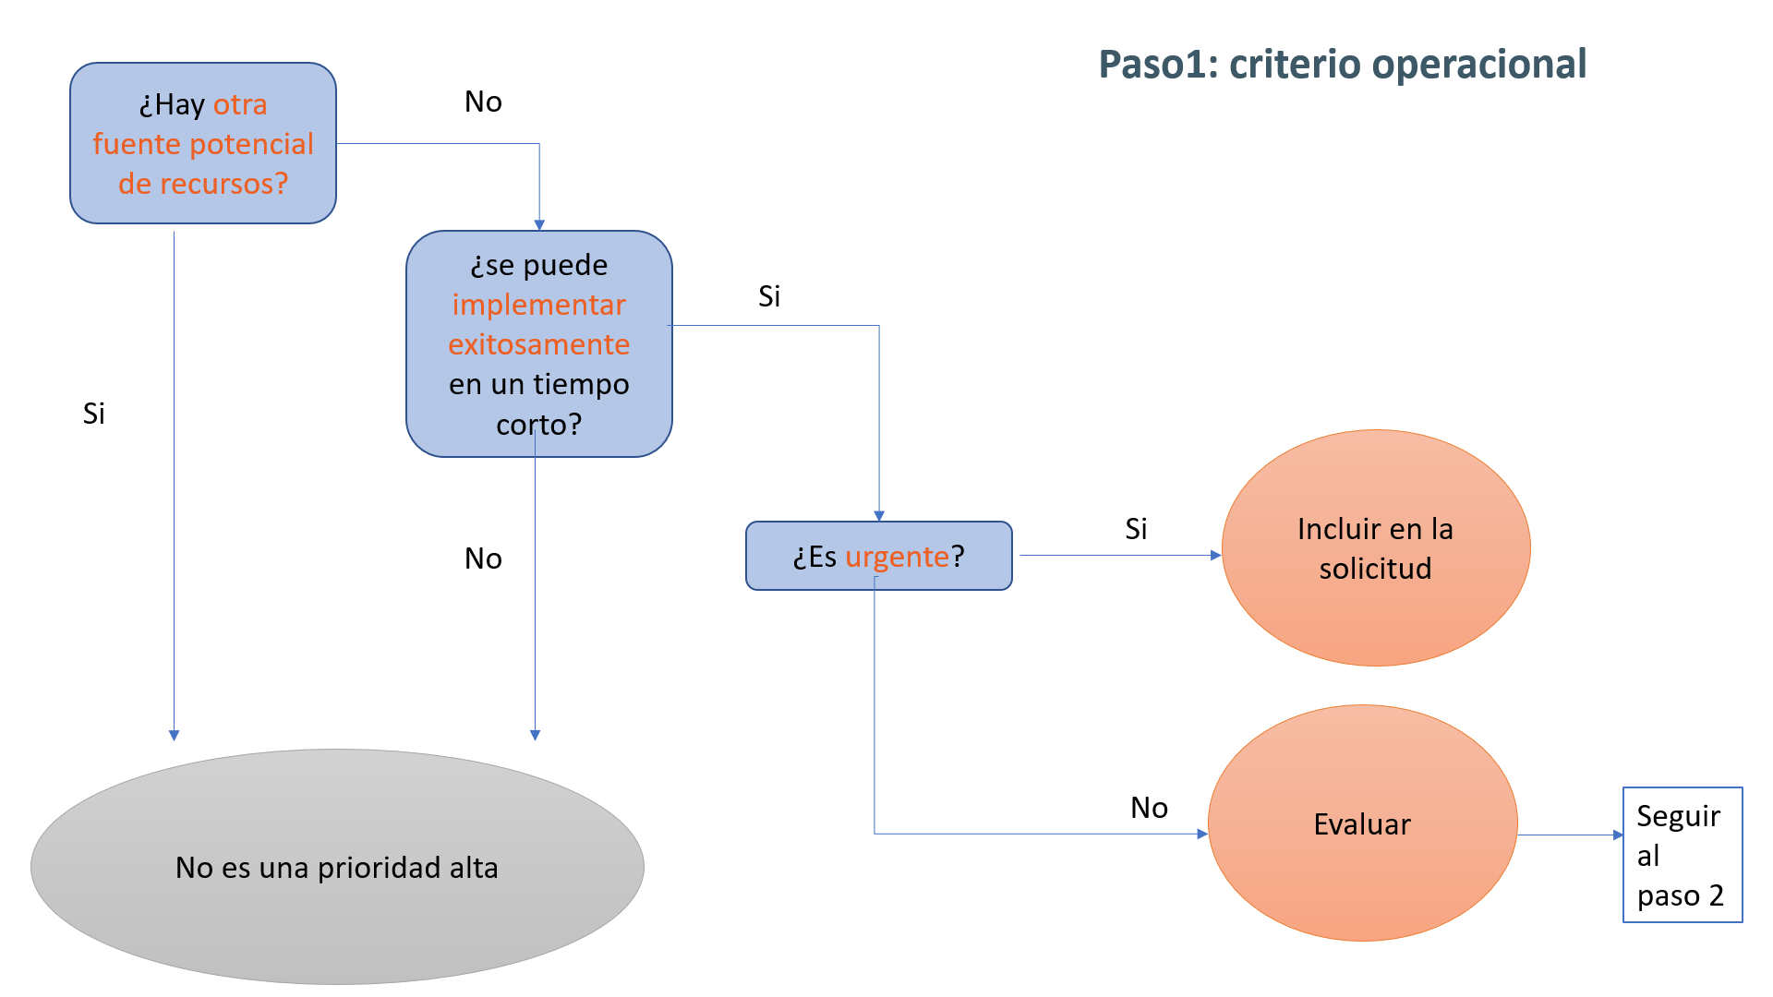
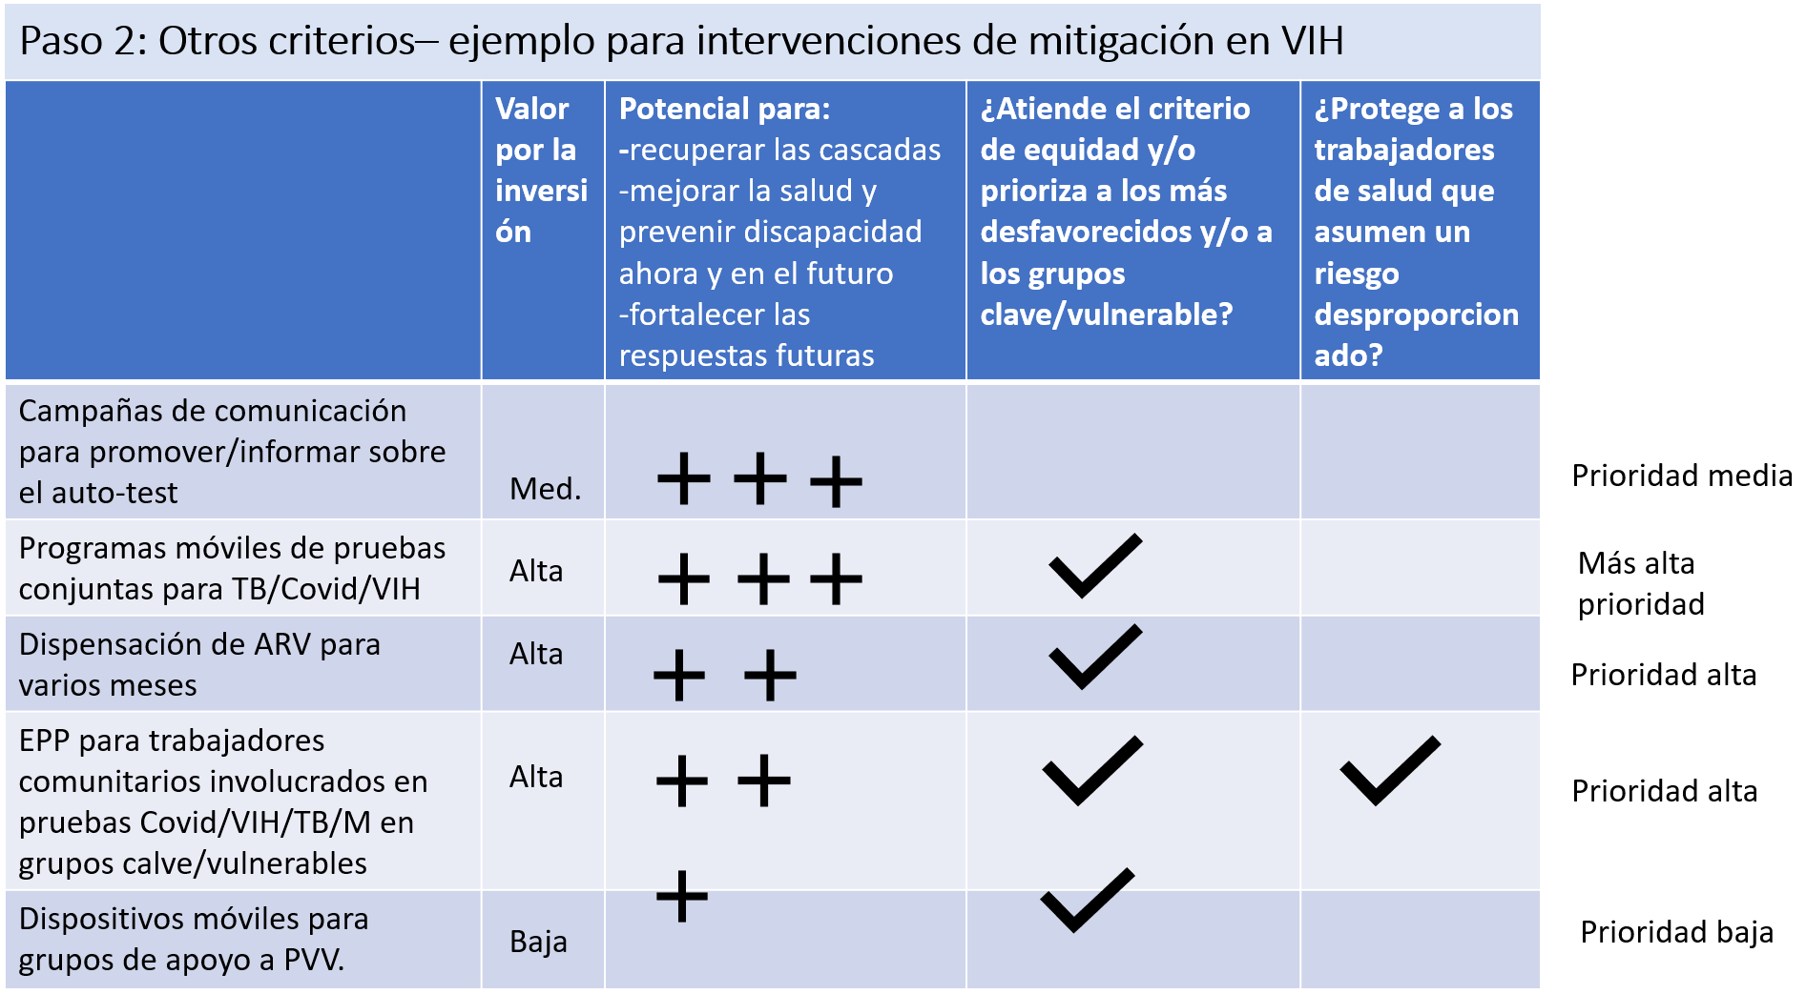
Metodología de priorización
Notes:
El 25 de mayo el Comité de Propuestas aplicará la metodología de priorización, lo cual será insumo para ser presentado en sesión extraordinaria al pleno del MCP-ES para la obtención del aval el 3 de junio.

Slide 7
Solicitud de Financiamiento C19RM 2021
Avances
Dra. Celina de Miranda
ONUSIDA
Coordinadora Comité de Propuestas

